Slide 1
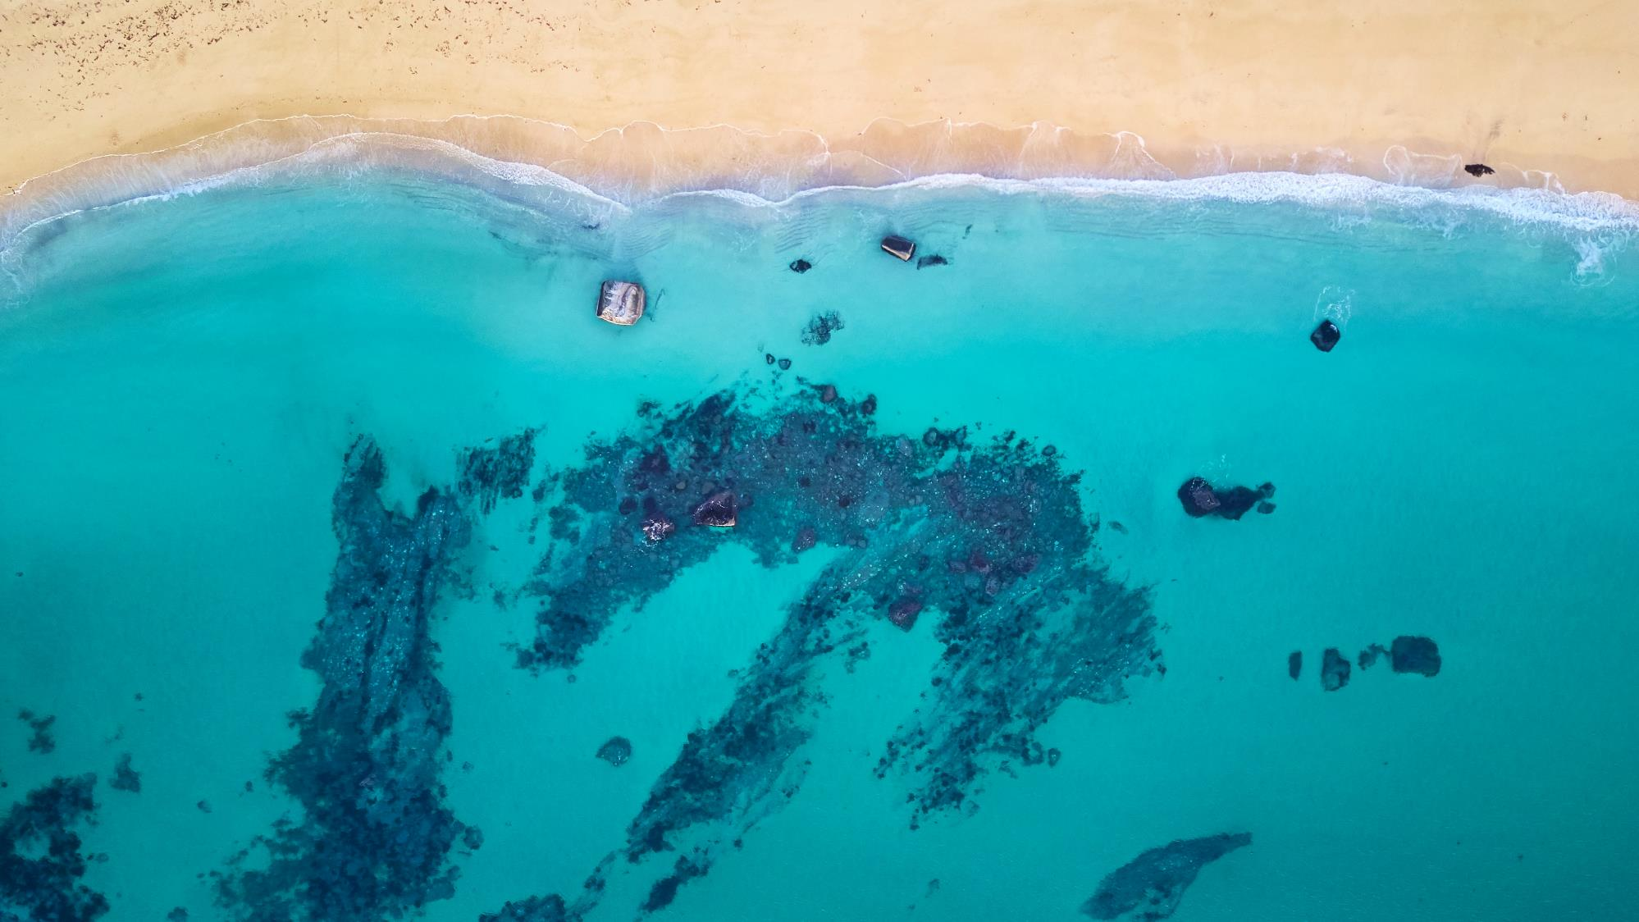
90Kg
-Backend project-
ⓒSaebyeol Yu. Saebyeol’s PowerPoint

Slide 2

목차
1
채팅방 리스트
1-1
채팅방 안 채팅내용 확인
2
온라인/오프라인
3
매칭방법
3-1
랜덤매칭
3-1
조건매칭
ⓒSaebyeol Yu. Saebyeol’s PowerPoint

Slide 3

채팅방 리스트
사용자들의 채팅내용은 90kg 서버 DB에 저장된다
->주소를 찾아서 확인
공간(=채팅방)(=메모리)를 할당 받는다
주소를 만든다
-> 기본 부여 주소 90kg.OOOOO.OOO 이런방식
애초에 방을 생성할 때 찾기 쉽게 규칙을 만든다
->90kg.status -> 84room ‘ON’
->90kg.방 유형.find.사용자닉네임 ->채팅방 확인가능(채팅 내역이 딱 뜸)
ⓒSaebyeol Yu. Saebyeol’s PowerPoint

Slide 4
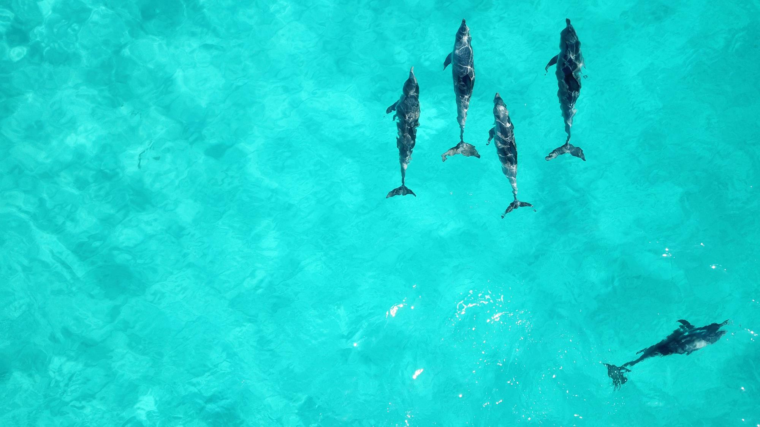
온라인/오프라인
회원가입 -> DB에 저장
서버에 접속해 있는 사용자수를 계산해서 온라인 중인 사용자 수를 파악한다
오프라인 이름까진 필요하다 + 몇 명인지
->총 회원 수 몇 명인지 뜨고, 지금 온라인중인 회원 수 뜨고, 누구인 지 파악
ⓒSaebyeol Yu. Saebyeol’s PowerPoint

Slide 5

매칭방법 - 랜덤매칭
랜덤으로 뽑아서 나온 두명을 매칭
매칭을 원하는 사용자들 -> 매칭
-> 기본 온라인 공간과 매칭중인 유저의 공간을 분리
-> 매칭중인 유저들끼리 랜덤하게 매칭이 된다
Matching area (=매칭 후)
Room1
Room5
Online (=매칭 전)
Room3
Room4
Room2
ⓒSaebyeol Yu. Saebyeol’s PowerPoint

Slide 6

매칭방법 - 조건매칭
랜덤으로 뽑아서 나온 두명을 매칭
매칭을 원하는 사용자들 -> 매칭
-> 기본 온라인 공간과 매칭중인 유저의 공간을 분리
-> 매칭중인 유저들끼리 랜덤하게 매칭이 된다
+ 프리미엄 사용자
-> 조건문을 써서 나이 or 성별 or 학교를 고를 수 있다
-> 상관 없음도 있다

Slide 7




server client
읽지 않음
Offline user
Online area
Matching area
Room
ONline
60
Inseoul.182.668.7..
IULove.122.788.7..
Room1(장지환:최홍만-19..
KR-Momstouch.엄준식.-192.64.858.64
jungwo.182.698.4..
barball.182.156.6..
신고내역 확인 버튼
Room2(아이유:정운직-18..
Gagalife-레이디가가.-122..
corpaor.172.998.4..
soccer.193.668.7..
Basic.172.608.4..
fuckme.183.558.6..
Room3(레이디가가:주지스..
yeeeeeing-장지환.-142..
TigerJ.102.618.5..
Room4(손기범:범기손-18...
INseoul-김철근.-192..
Anggimo.122.568..
E-ZBAR-최홍만.-192..
JANio.182.868.9..
Ceobillo.122.648...
Kimciboy-박스시-192..
Kpoplove.132.618..
Offline user
Black List
Premium customers
OFFline
6400
정주먹.192.94..
아이유.182.44..
punchking-정찬영.-182..
Microsoft Windows [Version 10.0.19041.1083]
(c) Microsoft Corporation. All rights reserved.
Sign up => User1 - { 정찬영 : 23 : 991123 - XXXXXXXX : 010 – 2395 - 0342 : KMU }
(Yes/No)
Yes
Success !
정운직.122.54..
Earthquake-김도형.-182..
changebody-김찬호.-142..
Nuclear-김정은.-92..
sexyboy-홍석천.-192..
ILovegirl-전재민-192..

Slide 8
server client
태초마을
Microsoft Windows [Version 10.0.19042.1083]
(c) Microsoft Corporation. All rights reserved.
C:\Users\ASUS>
2021-07-16 18:36 레이디가가님의 신고 접수
(신고 내용 : 인종차별 발언 )
2021-07-16 19:11 최홍만님의 신고 접수
(신고 내용 : 폭언 및 욕설 )
2021-07-16 21:10 정운직님의 신고 접수
(신고 내용 : 성추행 )
----------------------------------------------------------------------------
처리 대기 중인 신고 : 11
처리 완료된 신고 : 31

Slide 9


